Slide 1













TIẾT 80:
CON HỔ CÓ NGHĨA
- VŨ TRINH -

Slide 2






CON HỔ CÓ NGHĨA
HOẠT ĐỘNG 1:
KHỞI ĐỘNG

Slide 3
CON HỔ CÓ NGHĨA
Hãy xem Video dưới đây và trả lời câu hỏi sau:
Nêu ấn tượng của bản thân em khi xem xong clip. Các em có biết, hổ còn được gọi là gì? Trong tâm thức của người Việt, họ ứng xử với hổ ra sao?

Slide 4

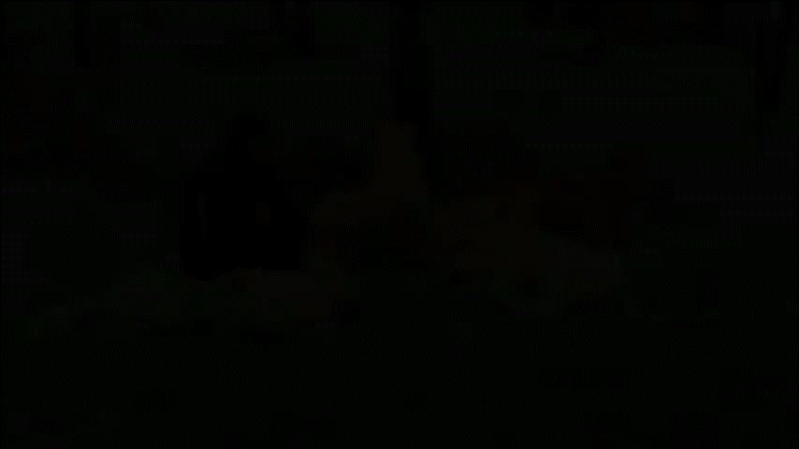
CON HỔ CÓ NGHĨA

Slide 5
CON HỔ CÓ NGHĨA
HOẠT ĐỘNG 2
HÌNH THÀNH KIẾN THỨC

Slide 6
CON HỔ CÓ NGHĨA
I. Khám phá chung văn bản
1) Nêu hiểu biết của em về tác giả Vũ Trinh?

Slide 7

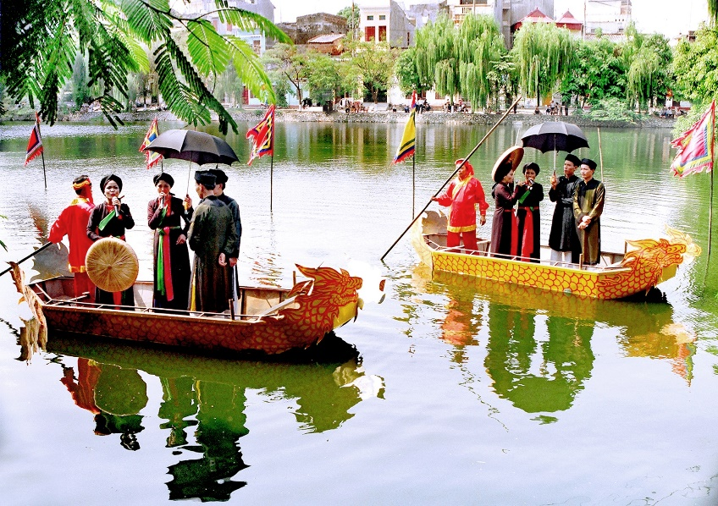
CON HỔ CÓ NGHĨA
1. TÁC GIẢ
1759-1828
Quê Bắc Ninh

Slide 8
CON HỔ CÓ NGHĨA
2. Tác phẩm
2) Em hiểu "nghĩa" là gì? "Nghĩa" trong văn bản "Con hổ có nghĩa" được hiểu như thế nào?
3) Trình bày xuất xứ, thể loại văn bản.

Slide 9
CON HỔ CÓ NGHĨA
5) Việc tác giả ghép hai câu chuyện khác nhau vào trong cùng một văn bản có ý nghĩa gì? Theo em, nếu bớt đi một chuyện, ý nghĩa của văn bản có thể bị ảnh hưởng như thế nào?
4) Văn bản kể về những sự việc gì? Mỗi sự việc tương ứng với đoạn văn bản nào?

Slide 10
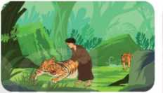
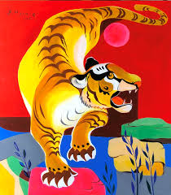
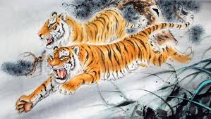
CON HỔ CÓ NGHĨA
2. TÁC PHẨM
* Đọc và tìm hiểu chú thích
* Xuất xứ
* Kiểu văn bản
Là tác phẩm viết bằng chữ Hán, in trong "Lan Trì kiến văn lục".
Là văn bản truyện truyền kì trung đại
Nghĩa: là lẽ phải, gặp việc tốt nên giúp đỡ người khác; chịu ơn thì phải biết trả ơn.

Slide 11
CON HỔ CÓ NGHĨA
Đoạn 1: từ đầu đến mà sống qua được: Hổ trả nghĩa bà đỡ Trần.
* BỐ CỤC
Đoạn 2: tiếp đến hết: Hổ trả nghĩa bác tiều

Slide 12
CON HỔ CÓ NGHĨA
* Nhận xét
Việc tác giả ghép hai câu chuyện khác nhau vào trong cùng một văn bản nhằm mục đích nói đến con người giúp đỡ hổ và được hổ báo ơn. Từ đó để thấy rằng.
Nếu bớt đi một chuyện, văn bản sẽ chỉ kể đơn thuần về một câu chuyện con hổ được người khác giúp đỡ và nó cảm ơn. Đó chỉ là một con hổ, một câu chuyện đơn lẻ, không thể bật ra ý con hổ có nghĩa như ở nhan đề.
Đến loài vật tưởng như hung dữ, đáng sợ nhưng vẫn sống có nghĩa thì con người càng phải sống có nghĩa nhiều hơn.
Chuyện con hổ có nghĩa không chỉ có một câu chuyện mà nhiều câu chuyện, giúp cho văn bản trở nên phổ biến, đáng tin hơn.

Slide 13
CON HỔ CÓ NGHĨA
II. Khám phá chi tiết văn bản
PHIẾU HỌC TẬP SỐ 7
(Tìm hiểu các chi tiết thể hiện hành động giúp đỡ và trả ơn;
thông điệp "có nghĩa" của VB)

Slide 14
CON HỔ CÓ NGHĨA
Hành động | Chi tiết thể hiện | Nhận xét | Thông điệp "có nghĩa"
1. Hành động giúp đỡ: | Của bà đỡ Trần:……… | … | ….
 | Của bác tiều:………… | …
2. Hành động trả ơn: | Của con hổ được bà đỡ Trần giúp:……………… | …
 | Của con hổ được bác tiều giúp:…………………. | …

Slide 15
CON HỔ CÓ NGHĨA
1. Hành động giúp đỡ của bà đỡ Trần và bác tiều phu với con hổ.
1) Các con hổ đã được bà đỡ Trần và bác tiều phu giúp đỡ như thế nào?

Slide 16
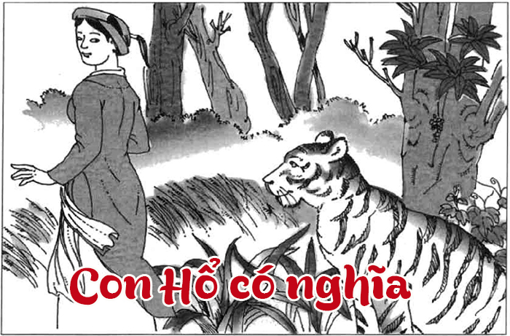
CON HỔ CÓ NGHĨA
- Các con hổ đã được:
+ Bà đỡ Trần đỡ đẻ cho mẹ con hổ cái.
+ Bác tiều phu giúp lấy cái xương bò to như cánh tay ra khỏi họng.
=> Họ đề có lòng dũng cảm và nhân ái, vị tha. Lúc đầu, họ đều hoảng sợ khi nhận ra con hổ, nhưng họ đã vượt qua nỗi sợ hãi (bà đỡ Trần nhận ra sự chỉ dẫn và những giọt nước mắt của hổ đực, bác tiều chủ động uống rượu lấy can đảm) để giúp hổ vượt qua khó khăn (đỡ một ca đẻ khó cho hổ cái, lấy cái xương bò hóc trong họng hổ).

Slide 17
CON HỔ CÓ NGHĨA
2. Hành động trả ơn người giúp đỡ của con hổ
2) Hổ đã làm những gì để tri ân người giúp đỡ mình?
3) Em cảm nhận được điều gì về tiếng gầm của hai con hổ ở phần cuối mỗi câu chuyện?

Slide 18
CON HỔ CÓ NGHĨA
Con hổ được bà đỡ Trần giúp
Dẫn ra khỏi rừng
Quẫy đuôi tiễn biệt - bà đỡ đi khá xa mới gầm lớn rồi rời đi
Vừa quỳ vừa nhìn bà
Tặng khơi bạc
=> Thể hiện thái độ biết ơn
=> Bảo vệ an toàn cho ân nhân.
=> Vừa quan sát để đảm bảo sự an toàn của ân nhân, vừa thể hiện tình cảm lưu luyến, trân trọng.
=> Tạ ơn bằng vật chất

Slide 19
CON HỔ CÓ NGHĨA
Con hổ được bác tiều giúp
Nhìn khuôn mặt bác tiều
Mang hươu đến và gầm dữ dội
Đến trước mộ, dụi đầu vào quan tài, gầm gào
Ngày giỗ lại nhớ mang các con thú đến để ở ngoài cửa trong mấy chục năm liền
=> Để ghi nhớ khuôn mặt ân nhân
=> Tặng quà và gửi lời tri ân
=> Đến viếng, thể hiện lòng thương mến, xót xa đối với ân nhân đã khuất
=> Tình cảm vững bền, khắc cốt ghi tâm ơn nghĩa của ân nhân với mình.

Slide 20
CON HỔ CÓ NGHĨA
* Tiếng gầm của hai con hổ ở phần cuối mỗi câu chuyện
Thể hiện sự cảm ơn và chào tiễn biệt của con hổ đối với ân nhân của mình.
=> Hai con hổ sống vô cùng thuỷ chung, ân nghĩa.

Slide 21
CON HỔ CÓ NGHĨA
3. Thông điệp "có nghĩa"
4) Mượn hình tượng con hổ có nghĩa, tác phẩm đã gửi gắm bài học đạo lí nào cho con người?(Hãy rút ra thông điệp "có nghĩa" của tác phẩm).

Slide 22
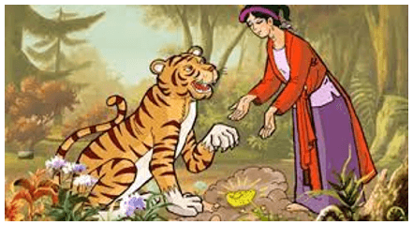
CON HỔ CÓ NGHĨA
- Con người hay con vật đều cần
+ Có lòng nhân ái: yêu thương giúp đỡ nhau trong cuộc sống.
+ Sống ân nghĩa thuỷ chung, có trước có sau, đền đáp với người đã giúp đỡ mình.

Slide 23
CON HỔ CÓ NGHĨA
III. Tổng kết
1. Nghệ thuật
2. Nội dung – ý nghĩa
- Sử dụng chi tiết kì ảo hư cấu; biện pháp tu từ nhân hóa và ẩn dụ.
- Qua câu chuyện người giúp hổ, hổ trả ơn người, truyện đã đề cao lòng nhân ái, thủy chung bền chặt; giáo dục lòng biết ơn, khuyên người ta biết trọng ân nghĩa.
- Đan xen yếu tố thực và yếu tố kì ảo.
- Mượn chuyện loài vật để khuyên dạy đạo lí làm người.

Slide 24
CON HỔ CÓ NGHĨA
HOẠT ĐỘNG 3
LUYỆN TẬP

Slide 25



Notes:
Chào mừng quý thầy cô và các em đến với tiết học ngày hôm nay của lớp 10D2. Khác với thông lệ, ngày hôm nay các em sẽ là thí sinh để cùng tham gia Gameshow “ Đường lên đỉnh Olympia” với 1 cuộc so tài vô cùng quyết liệt.

Slide 26
BẮT ĐẦU
Notes:
Vòng thi thứ nhất: KHỞI ĐỘNG xin được phép bắt đầu!

Slide 27
Câu 1. Văn bản "Con hổ có nghĩa" thuộc loại truyện
A. Truyện truyền kì
B. Truyện đồng thoại
C. Truyện ngắn
D. Truyện hồi kí

Slide 28
Câu 2. Ý nghĩa nào sau đây đúng nhất với truyện "Con hổ có nghĩa"?
A. Truyện đề cao tình cảm thủy chung giữa con người với con người.
B. Truyện đề cao ân nghĩa thuỷ chung và khuyên con người biết coi trọng đạo lí làm người.
C. Truyện đề cao tình cảm giữa con người với loài vật xung quanh
D. Truyện ca ngợi phẩm chất tốt đẹp của loài vật.

Slide 29
Câu 3: Tại sao văn bản "Con hổ có nghĩa" lại được xếp chung vào với bài học "Bài học cuộc sống"?
A. Vì nội dung VB kết hợp các yếu tố thực và yếu tố kì ảo.
B. Vì nội dung VB mang đến cho người đọc những yếu tố li kì hấp dẫn trong cuộc sống.
C. Vì nội dung VB đúc kết lời khuyên về đạo lí của con người trong cuộc sống.
D. Vì nội dung VB dẫn người đọc đến những hành động đẹp đáng khâm phục.

Slide 30
CON HỔ CÓ NGHĨA
HOẠT ĐỘNG 4
VẬN DỤNG

Slide 31
CON HỔ CÓ NGHĨA
Câu 2. Kể một câu chuyện đền ơn đáp nghĩa của em đối với người đã giúp đỡ mình.
Câu 1. Nêu cảm nghĩ về một chi tiết em thấy ấn tượng nhất trong truyện.
Câu 3. Tìm và đọc những câu ca dao, tục ngữ, thành ngữ nói về lối sống ân nghĩa, thủy chung.

Slide 32
CON HỔ CÓ NGHĨA
THAM KHẢO
(Câu 1)
Chi tiết em thấy ấn tượng nhất trong truyện là chi tiết hổ đực một chân trước ôm bà đỡ Trần chạy như bay vào rừng, gặp bụi rậm gai góc thì dùng một chân rẽ lối. Chi tiết này cho thấy hổ đực đang rất lo cho hổ cái, nên phải chạy như bay, nhưng không vì thế mà hổ đực quên đi sự an toàn của bà đỡ Trần. Hổ đực ôm bà đỡ Trần và rẽ lối khi gặp bụi rậm cho thấy nó cũng rất quan tâm đến an nguy của bà, coi trọng bà.

Slide 33
CON HỔ CÓ NGHĨA
HƯỚNG DẪN TỰ HỌC
- Hoàn thiện các nội dung bài học.
- HS chuẩn bị cho tiết sau học bài: Viết bài văn nghị luận trình bày về một vấn đề trong đời sống (trình bày ý kiến tán thành).

Slide 34
tH
CON HỔ CÓ NGHĨA
THANK YOU!!!

